Slide 1
Монастириський районний будинок дитячої та юнацької творчості
Презентація дослідницької роботи
Підготували вихованці гуртка
“Юні друзі природи”
Керівник Артем Олександра Василівна

Slide 2
Тема досліду:
Вирощування авокадо в домашніх умовах.

Slide 3
Мета досліду
-ознайомитися з способами вирощування авокадо в домашніх умовах;
-вивчити вплив різних факторів(вологості повітря,температури , режиму освітлення) на пророщення кісточок авокадо;
--навчитись проводити догляд за ростом і розвитком авокадо;
--розвивати та удосконалювати вміння ведення фенологічних спостережень;
--дані знання і вміння використовувати з метою внутрішнього озеленення закладу.

Slide 4
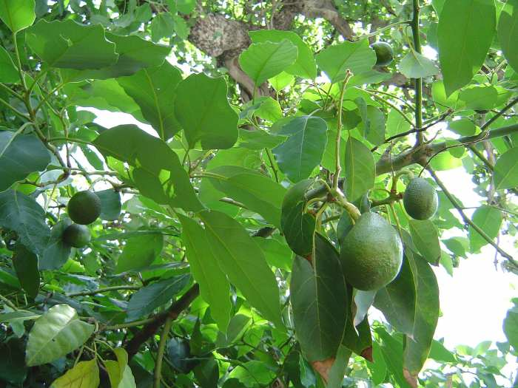
Авокадо або алігаторова груша
(Persea americana)

Slide 5
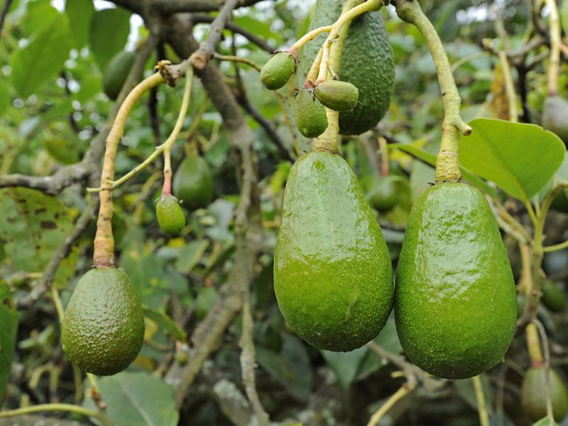
Авокадо або алігаторова груша (Persea americana) — дерево родини лаврових. Походить із Центральної Америки. Вирощується в зоні тропіків. Плоди їстівні, смачні, грушоподібні ягоди, з кісточкою всередині. М'якуш багата на жири. Часто мажуть на хліб або роблять мексиканську страву Гуакамоле (суміш перетертого авокадо, помідорів, перцю), котру використовують як пасту на хліб. Народи Східної Азії споживають як десерт або як фрукти.

Slide 6
Способи вирощування авокадо.
1.Неочищену кісточку можна посадити відразу в грунт, залишаючи третину зверху. Тупий кінець обов'язково повинен знаходитися в ґрунті.
2.Неочищену кісточку можна проколоти в трьох місцях зубочистками на 3-5 мм углиб, після чого помістити її у воду тупим кінцем. Нижня частина повинна бути у воді, а місця проколів не повинні бути занурені у воду.
3.Очищену кісточку з авокадо треба помістити у воду, залишивши третину зверху. Очищена кісточка проростає швидше, і в цьому випадку можна спостерігати за тим, як формується коренева система і стебло.

Slide 7
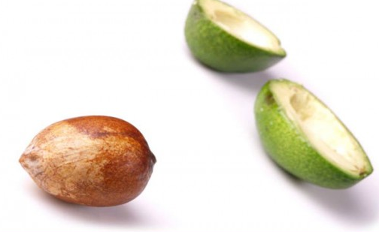
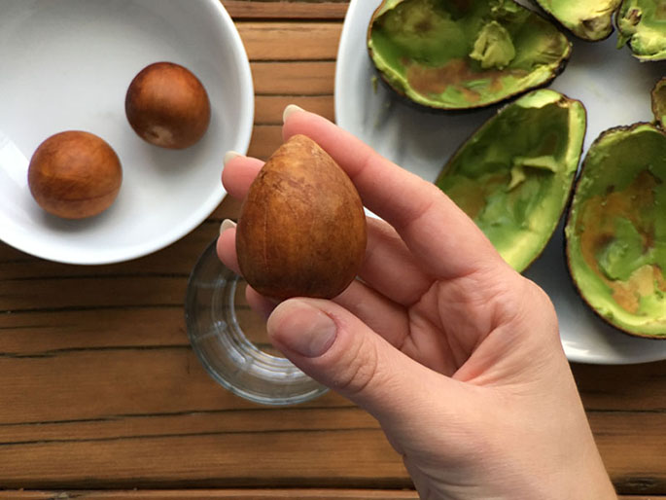
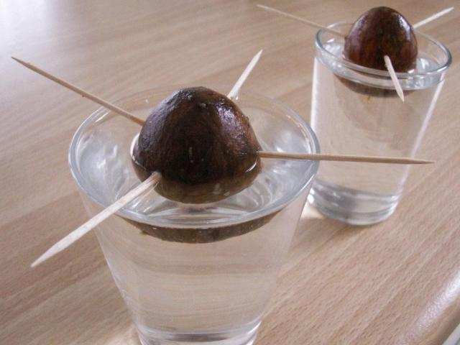
Підготовка кісточок авокадо

Slide 8
Планування досліду
 | 1 кісточка | 2 кісточка | 3 кісточка | 4 кісточка | 5 кісточка
Температура в кімнаті | низька | достатня | тепла кімната | тепла кімната | тепла кімната
Вологість | достатня | достатня | достатня | додаткове зволоження не проводилося | додаткове зволоження
Освітлення | погане | погане | достатнє | достатнє | додаткове освітлення

Slide 9
Проростання кісточок авокадо
1
3
5
2
4

Slide 10
Проростання авокадо
1
2
3
4
5

Slide 11
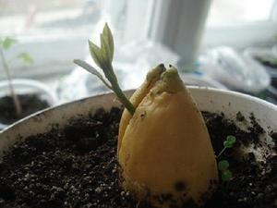
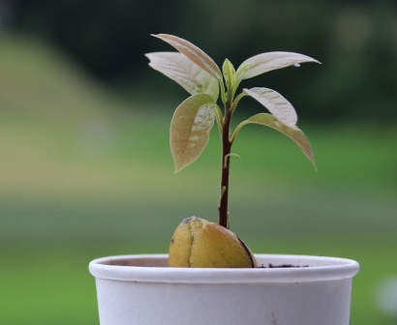
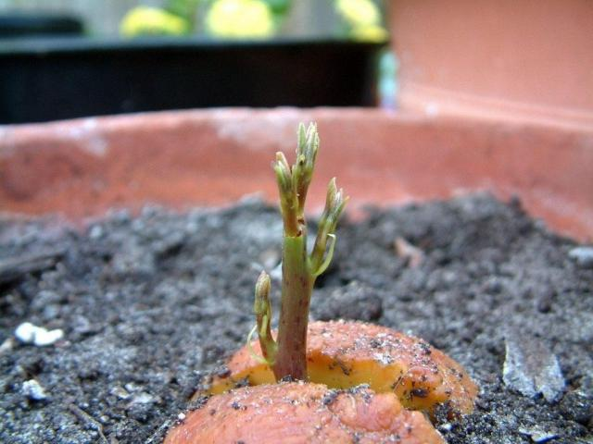
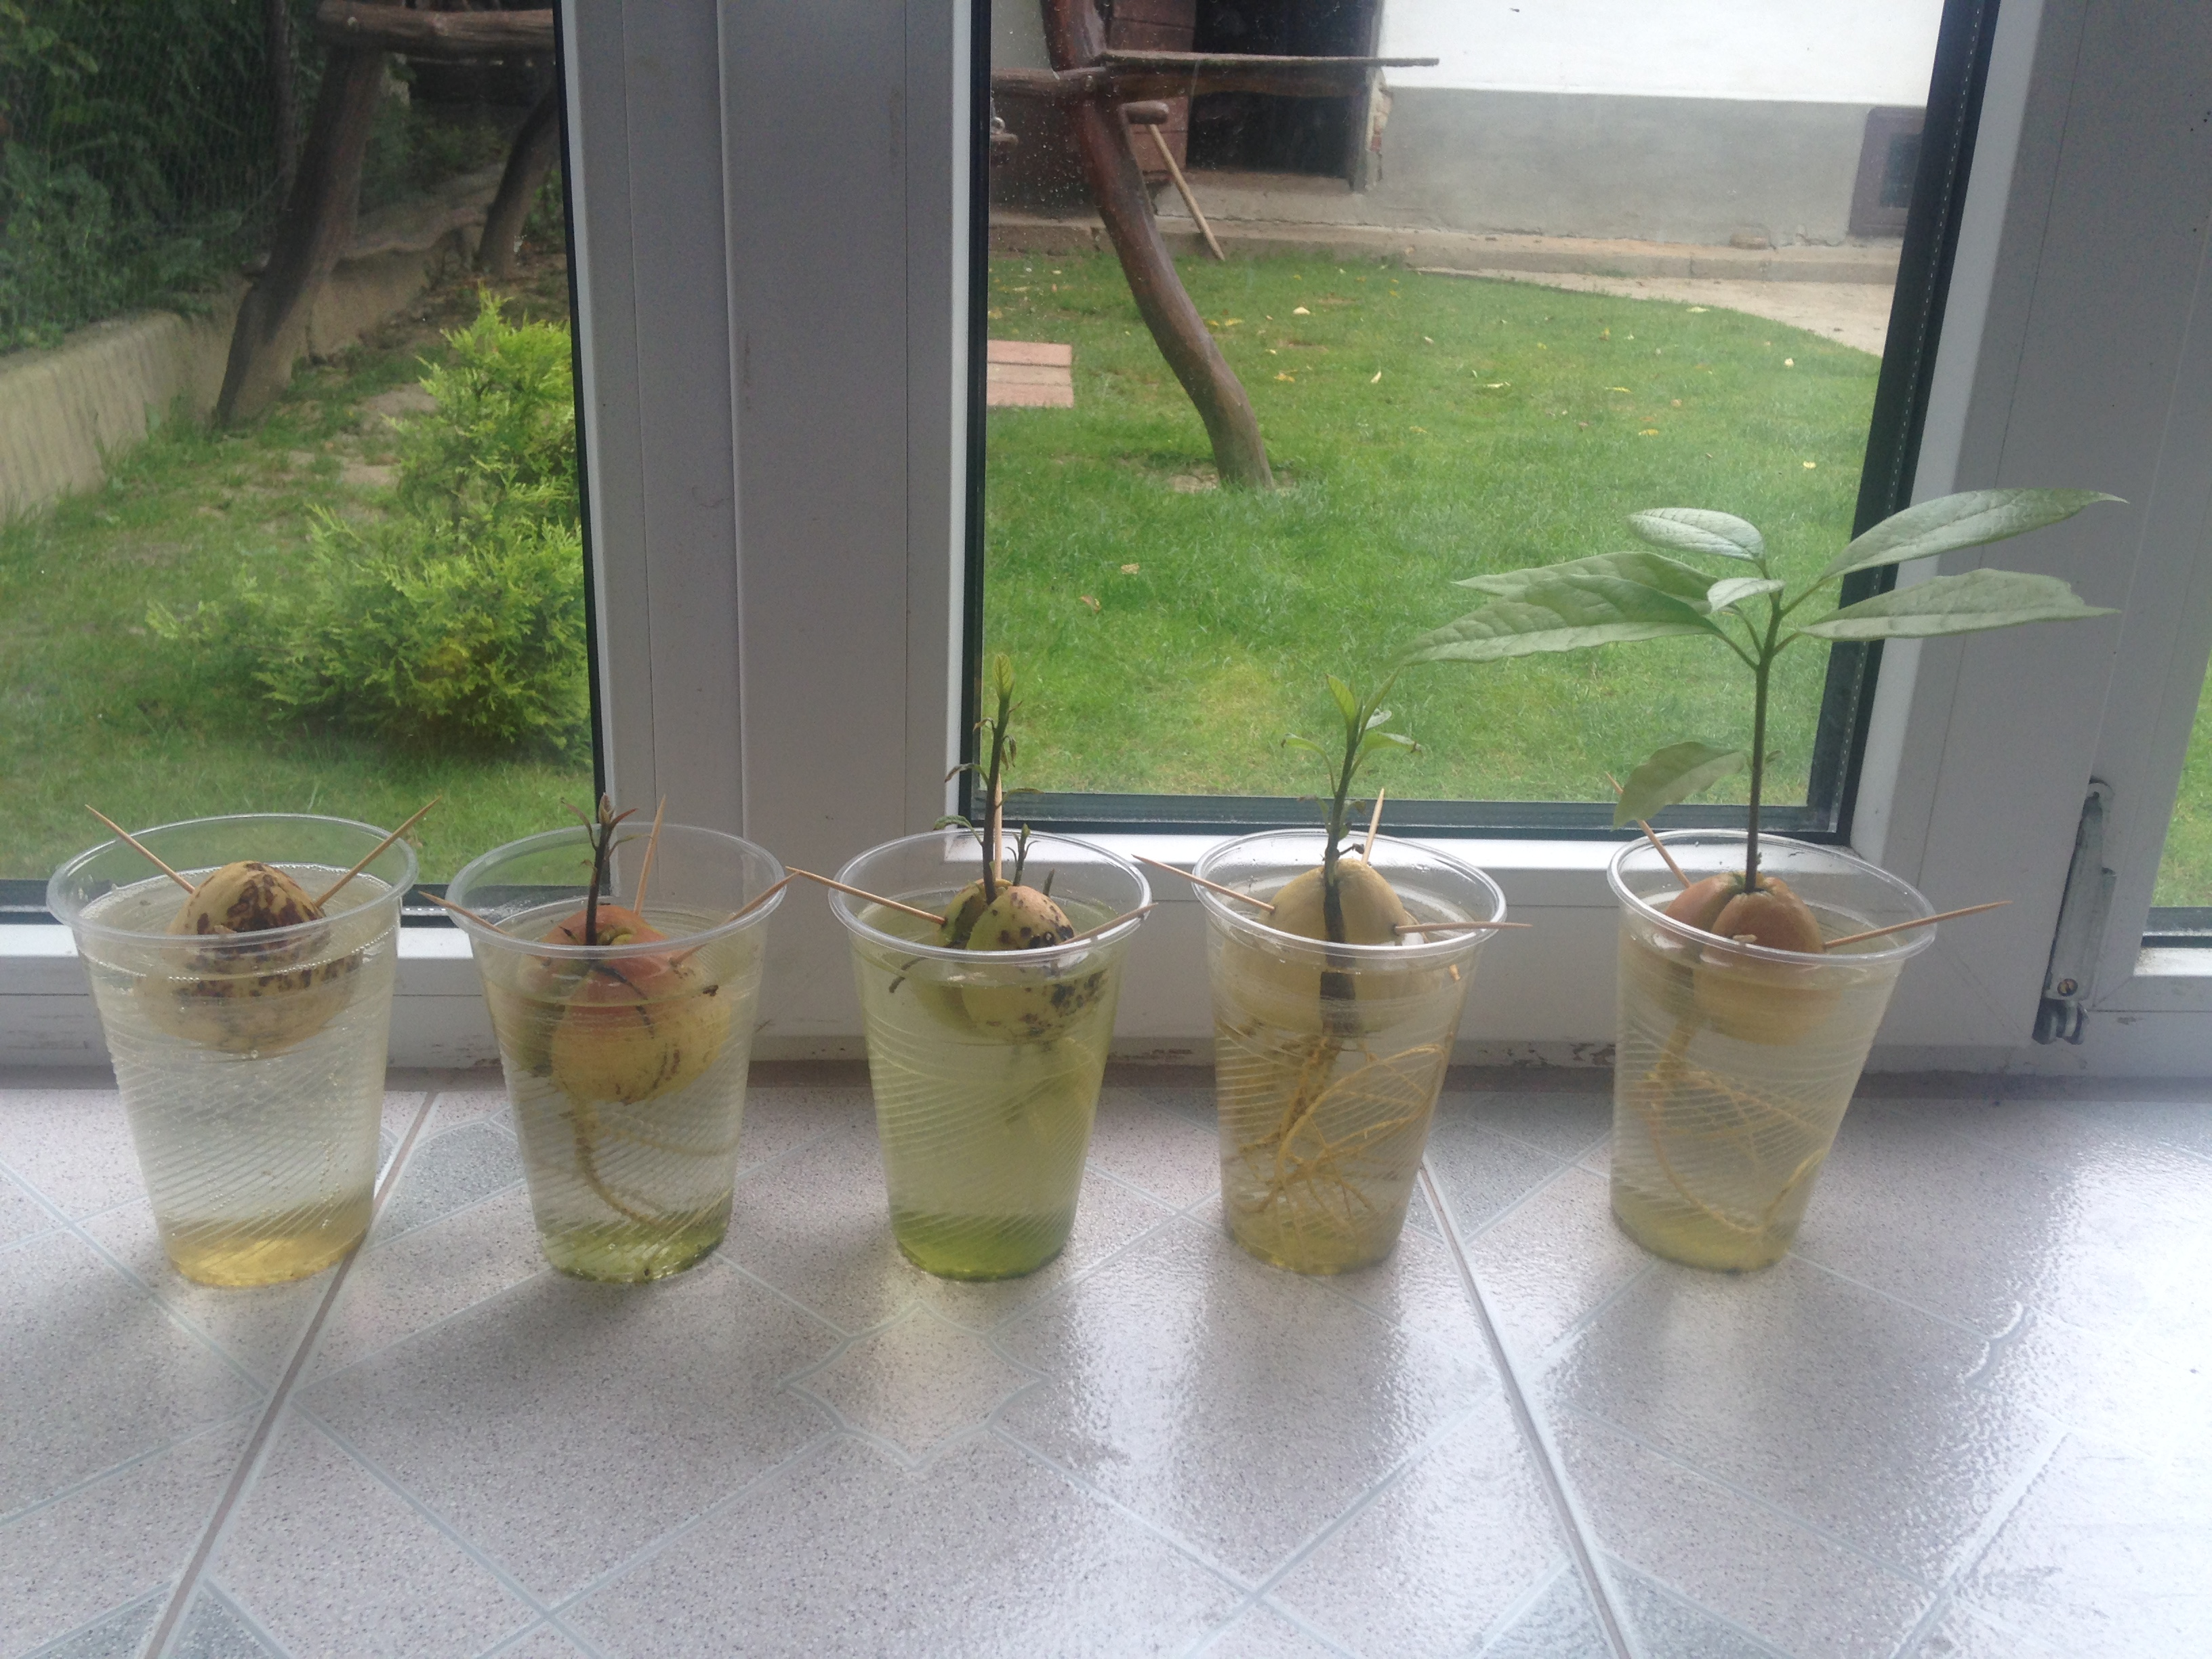
Процес висадження кісточки

Slide 12
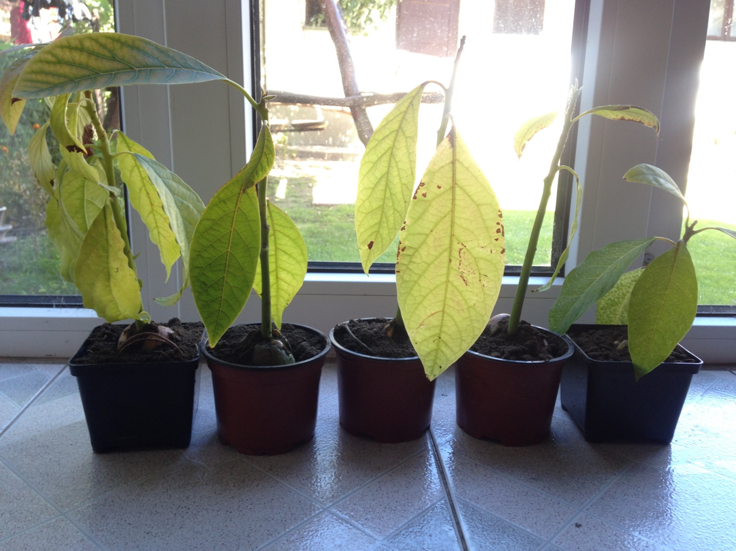
Пересаджені рослини

Slide 13
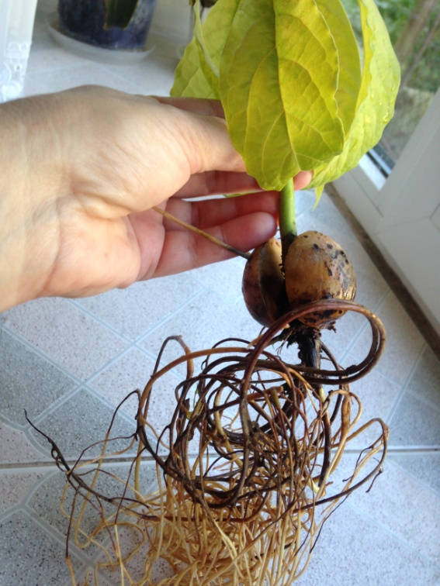
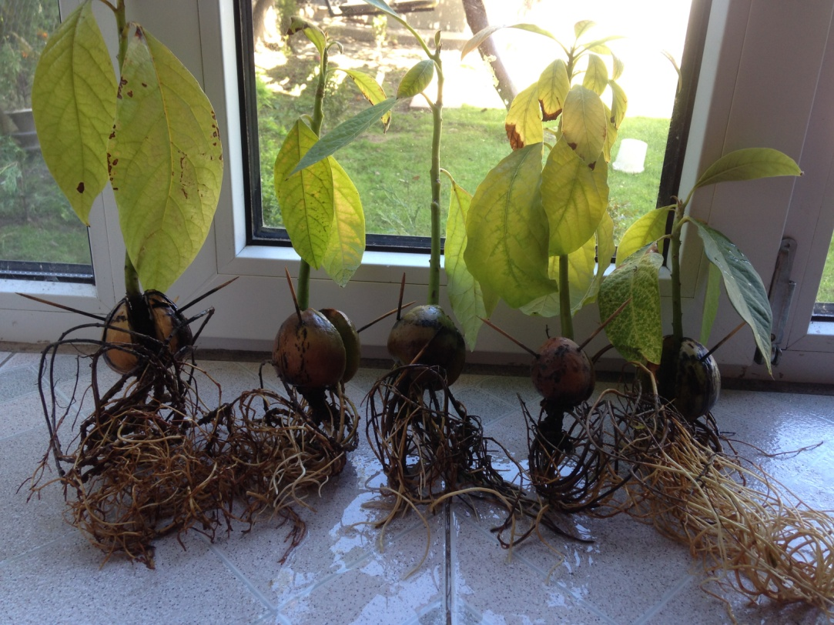
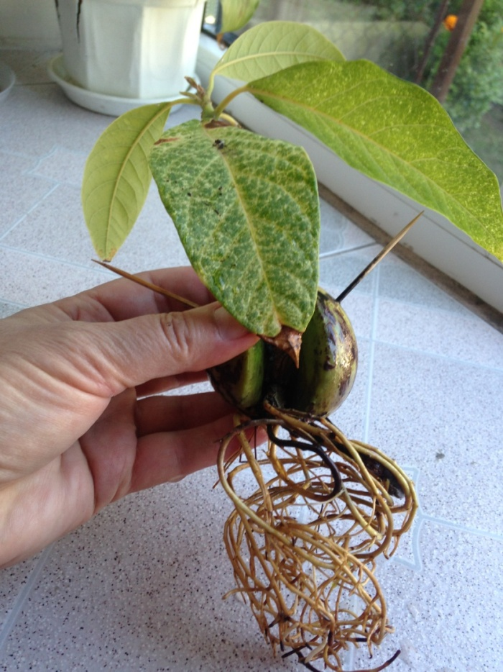
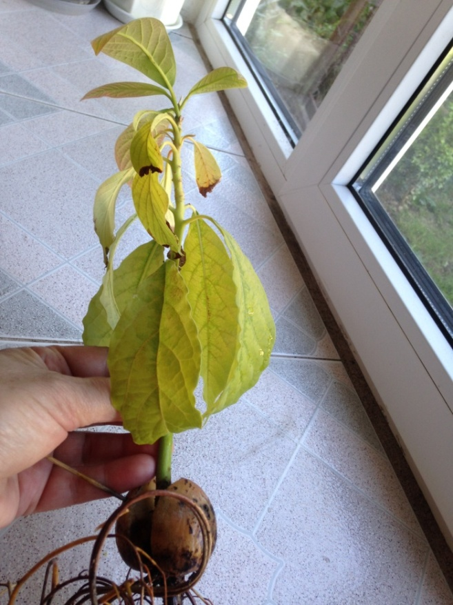
Коренева система авокадо

Slide 14
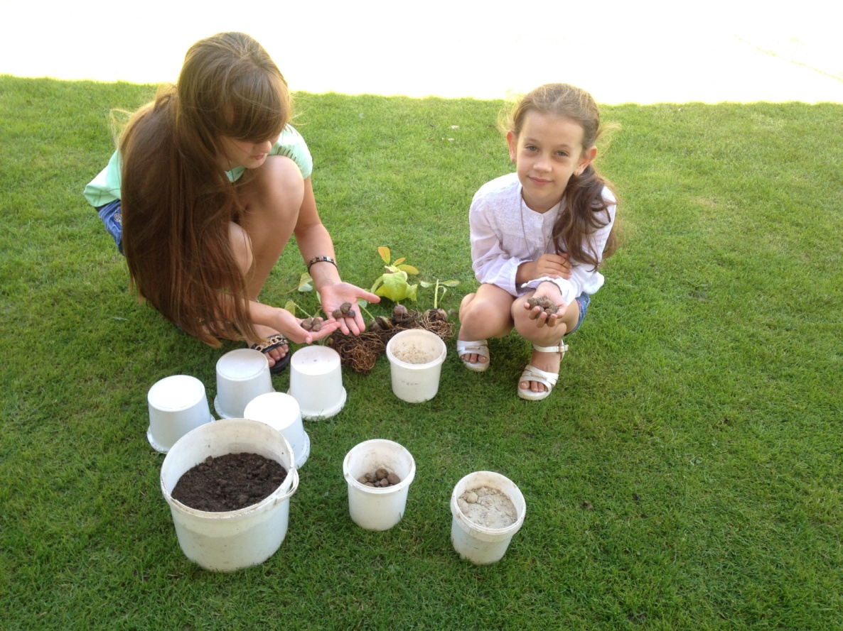
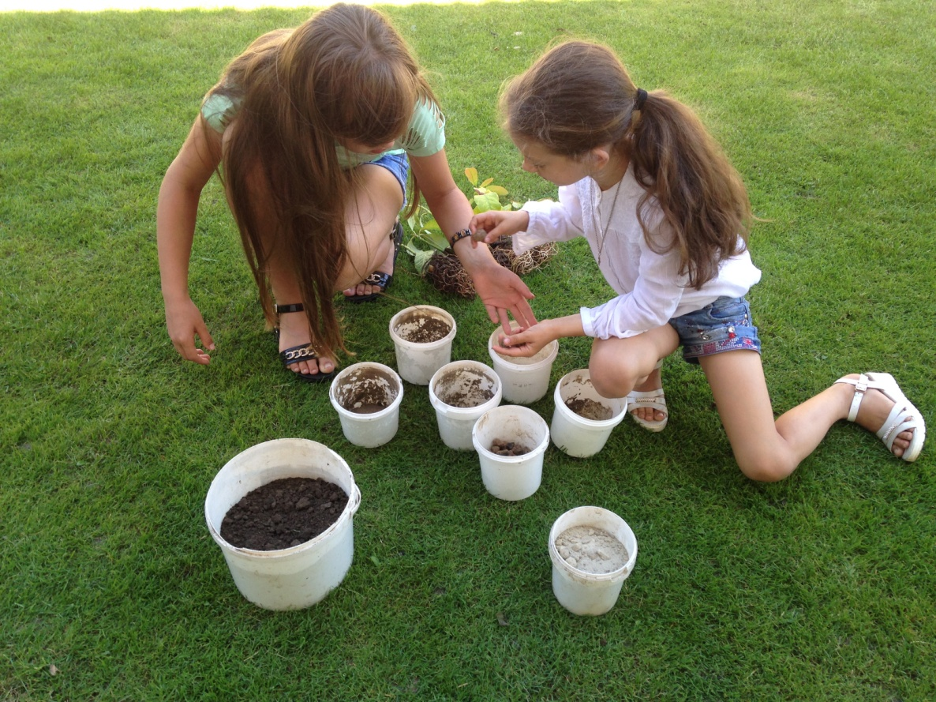
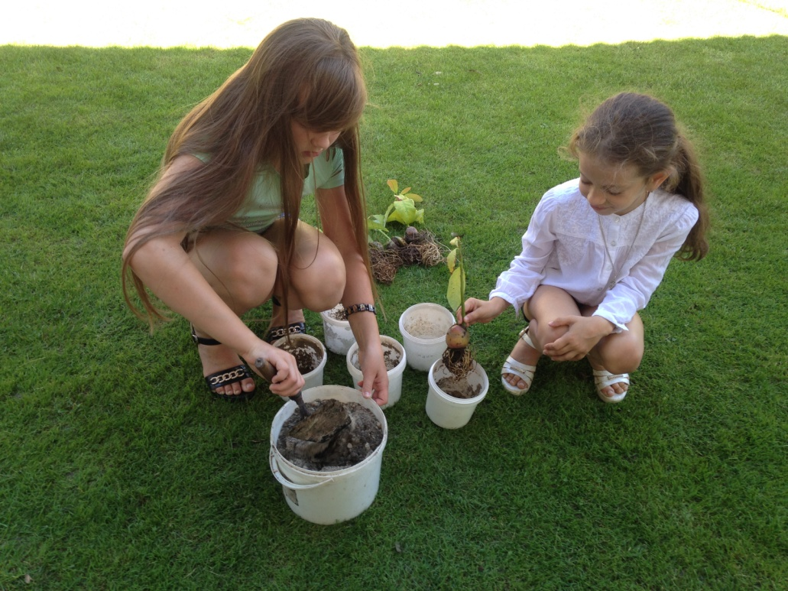
Приготування грунтової суміші

Slide 15
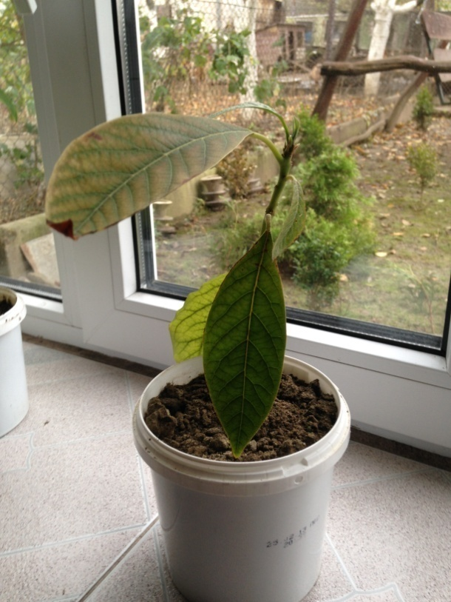
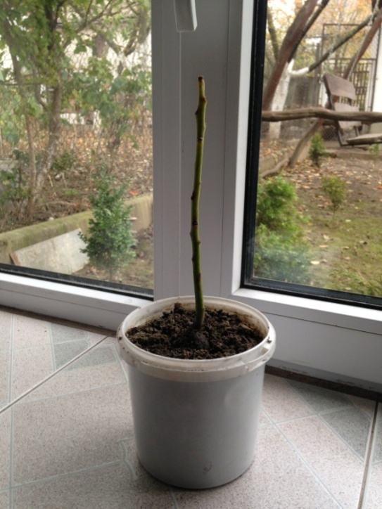
Авокадо, яке зростало в холодній кімнаті
Рослини, які зростали в умовах сухого повітря і палючого сонця

Slide 16
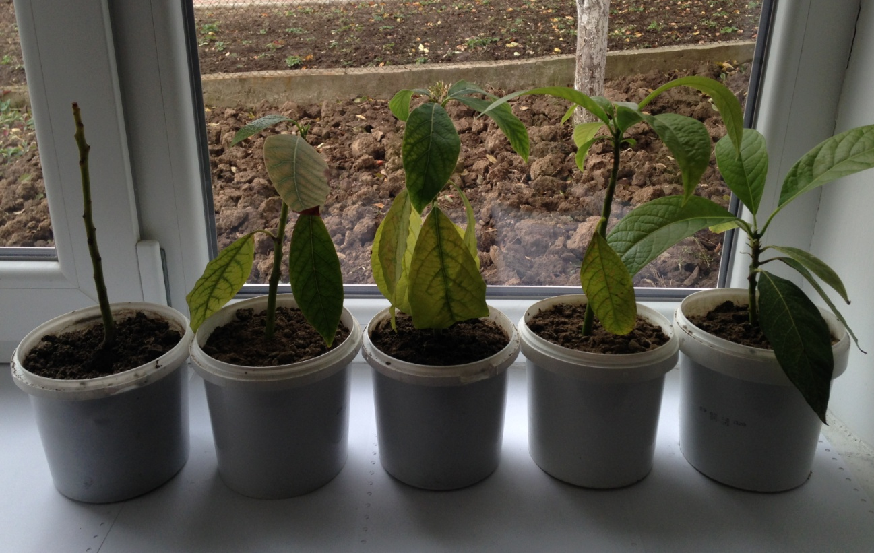
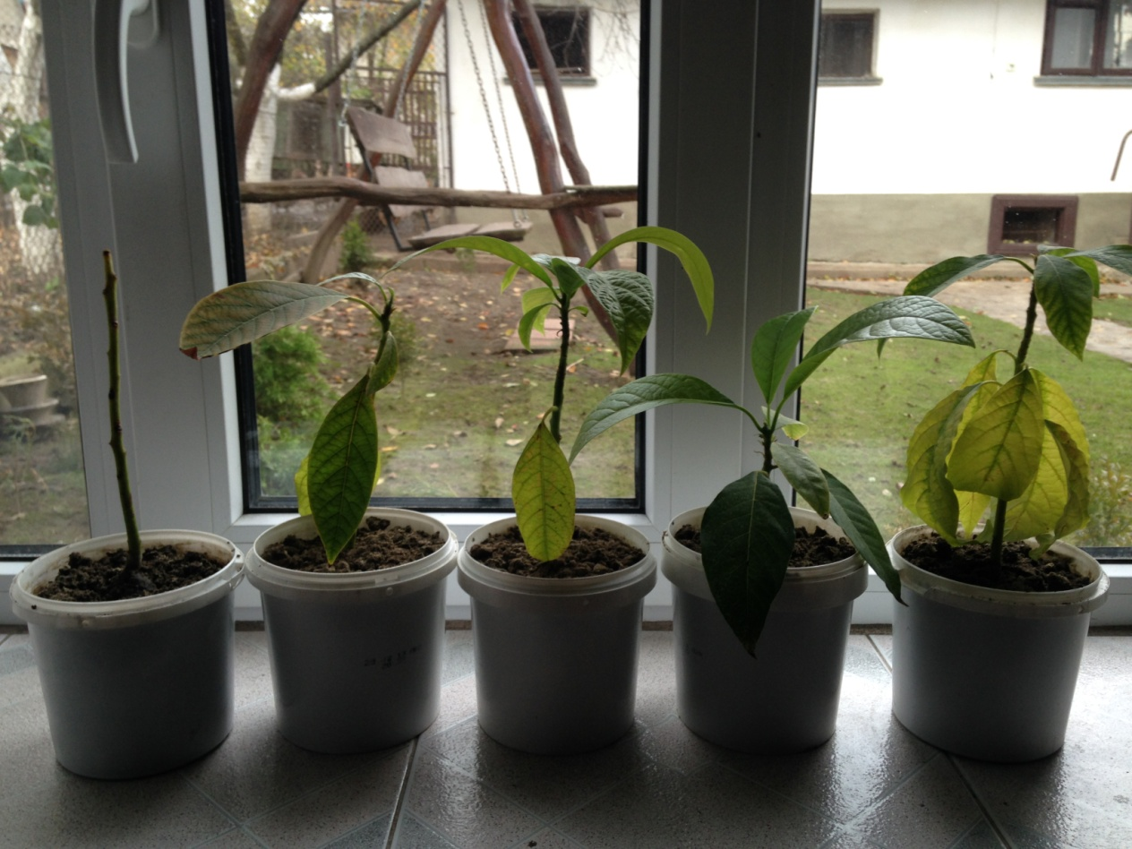
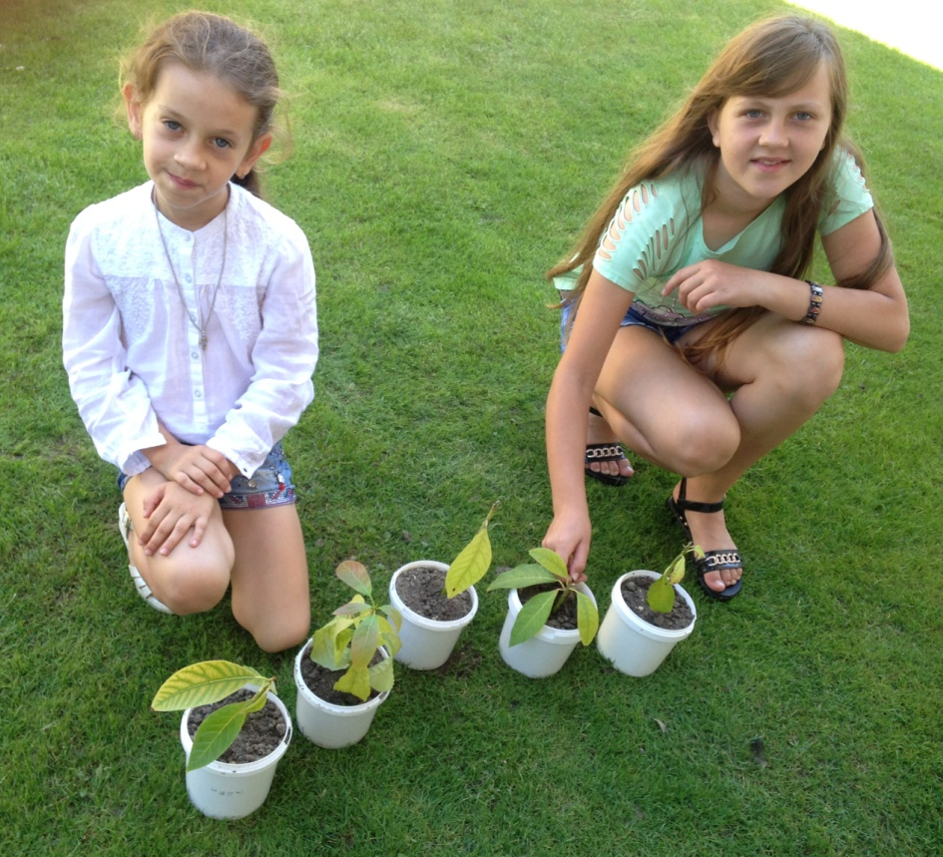
Авокадо, вирощені гуртківцями

Slide 17
Висновок:
Авокадо приємно здивує широкою, розкидистою кроною, великою кількістю листя і високим зростанням , якщо забезпечити в кімнаті наступні умови:
-підвищену вологість;
-оптимальну температуру;
-прийнятний режим освітленості.

